Slide 1
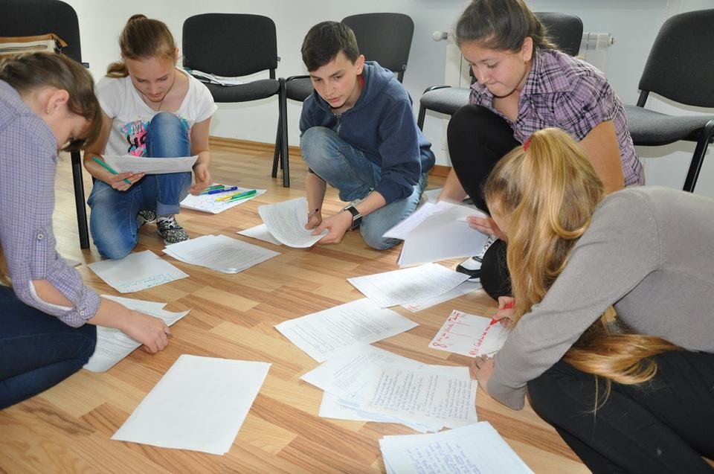

Opinia copiilor privind implementarea Convenției ONU cu privire la Drepturile Copilului

Slide 2
Grupul de Reflecție
fete și băieți adolescenți,
din sate și orașe de pe întreg teritoriul republicii, inclusiv Transnistria,
care provin din diferite medii sociale
inclusiv: copii cu părinți plecați peste hotare,
copii de etnie romă, copii din familii cu
venituri reduse, copii absolvenți ai instituțiilor
rezidențiale, copii cu necesități speciale

Slide 3
Drepturi Monitorizate
Dreptul la educație
Dreptul la familie
Dreptul la sănătate
Dreptul la protecție față de exploatare economică
Dreptul la protecție împotriva abuzului și neglijării

Slide 4
Constatări Dreptul la educație
„Școala nu corespunde cerințelor noastre, noi trebuie să corespundem cerințelor ei”
„Școala vrea să facă genii din noi, nu oameni simpli”

Slide 5
Constatări Dreptul la protecție față de Abuz și Neglijare
„Avem sisteme de protecție a copilului, dar ele nu funcționează”
„Autoritățile și persoanele responsabile nu reușesc sau nu sunt competente în a proteja copiii de violență”
„Violența poate fi întâlnită practic în toate mediile, cel mai mult însă la școală și în familie”

Slide 6
Constatări Dreptul la sănătate
1 din 3 specialiști chestionați de copii nu a participat la nici un training privind sănătatea sexual reproductivă
Printre subiectele solicitate de copii se numără: schimbările fizice și emoționale care au loc în adolescență; infecții cu transmitere sexuală; mod sănătos de viață; planificarea familiei; metode de contracepție

Slide 7
Constatări Dreptul la protecție față de exploatare economică
Sfera de deservire – chelnerii lucrează în medie 12 ore/zi. Maseurii, babysitter-ii și vânzătorii – minimum 10 ore pe zi.
Agricultură – copiii lucrează minimum 10-11ore/zi.
Industria ușoară – se întâlnesc cazuri de muncă pe timp de noapte (de la ora 18.00 până la 06.00), dar mai des lucrează câte 10 ore/zi.
Construcții – începând cu 10 ore/zi.

Slide 8
Constatări Dreptul la protecție față de exploatare economică
Studiu de caz 4: Băiat, 16 ani. Provine dintr-o familie cu venit mai redus și este nevoit să muncească la fabrica de coniacuri „Călărași” în turele de noapte. În timpul vacanțelor lucrează de la 8 seara până la 9 dimineața, iar în timpul semestrului – de la 8 seara până la 6-7 dimineața. De regulă, a doua zi este epuizat și nu mai vine la ore.

Slide 9
Constatări Mediul familial
„a plecat pentru tine, iar tu te destrăbălezi”
„nu ți-e rușine să faci asta știind că a plecat pentru tine?”

Slide 10
Recomandările Copiilor
Profesioniștii trebuie să învețe copiii de la cele mai mici vârste că nimeni nu are dreptul să aplice violența asupra lor; trebuie să-i învețe să identifice semnele abuzului și cum să evite sau să soluționeze o situație violentă.

Slide 11
Recomandările Copiilor
Copiii recomandă tuturor școlilor să stabilească politici anti-corupție şi reguli pentru prevenirea abandonului şcolar prin eliminarea colectării de bani, fonduri, taxe pentru diverse necesităţi ale şcolii, precum şi primirea cadourilor, procurarea cărților unor autori etc.

Slide 12
Vă mulțumesc pentru atenție
068499746
irinagusanu@gmail.com
www.childrights.md

